Slide 1
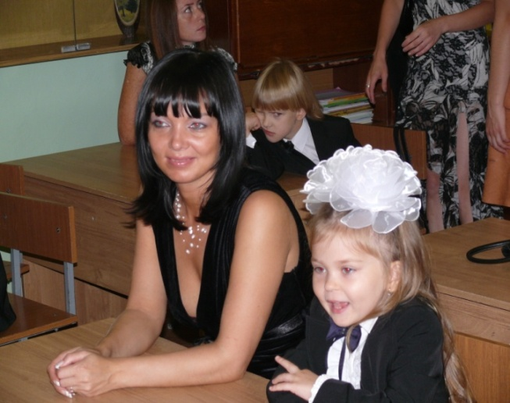
ФОРМИРОВАНИЕ УНИВЕРСАЛЬНЫХ УЧЕБНЫХ ДЕЙСТВИЙ ОСНОВА ОБЕСПЕЧЕНИЯ КЛЮЧЕВОЙ КОМПЕТЕНЦИИ УЧАЩИХСЯ – УМЕНИЯ УЧИТЬСЯ

Slide 2
ПОЗНАВАТЕЛЬНЫЕ УЧЕБНЫЕ ДЕЙСТВИЯ
общеучебные;
логические;
действия постановки и решения проблем.

Slide 3
Общеучебные:
самостоятельное выделение и формулирование познавательной цели;
поиск и выделение необходимой информации; применение методов информационного поиска;
знаково-символическое моделирование;
умение структурировать знания;
умение осознанно и произвольно строить речевое высказывание в устной и письменной речи;
выбор наиболее эффективных способов решения задач в зависимости от конкретных условий;
рефлексия способов и условий действия, контроль и оценка процесса и результатов деятельности;
смысловое чтение как осмысление цели чтения и выбор вида чтения в зависимости от цели;
постановка и формулирование проблемы, самостоятельное создание алгоритмов деятельности при решении проблем творческого и поискового характера.

Slide 4
Логические универсальные действия:
анализ объектов с целью выделения признаков;
синтез как составление целого из частей, в том числе с самостоятельным достраиванием, восполнением недостающих компонентов;
выбор оснований и критериев для сравнения, классификации объектов;
подведение под понятия, выведение следствий;
установление причинно-следственных связей;
построение логической цепи рассуждений;
доказательство;
выдвижение гипотез и их обоснование;

Slide 5
Постановка и решение проблемы:
формулирование проблемы;
самостоятельное создание способов
решения проблем творческого и поискового характера.

Slide 6
Формирование познавательных учебных действий на примере учебного материала
МАТЕМАТИКА
ЛОГИЧЕСКИЕ
ДЕЙСТВИЯ
АЛГОРИТМИЧЕСКИЕ ДЕЙСТВИЯ
УЧЕБНЫЕ ЗАДАЧИ
НЕСТАНДАРТНЫЕ ЗАДАЧИ

Slide 7
ЗАДАЧИ ИНТЕЛЛЕКТУАЛЬНО-ЗАНИМАТЕЛЬНОГО ХАРАКТЕРА

Slide 8
ЗАДАЧИ ИНТЕЛЛЕКТУАЛЬНО-ЗАНИМАТЕЛЬНОГО ХАРАКТЕРА

Slide 9
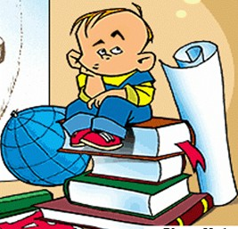
Учимся писать
синквейн

Slide 10
Правила написания синквейна
Синквейн состоит из 5 строк;
Его форма напоминает ёлочку.
1 слово
2 слова
3 слова
4 слова
1 слово

Slide 11
Что пишется в каждой строке?
1 слово – заголовок. Это существительное или местоимение. (Кто? Что?)
1 строка
2 слова Это прилагательные. (Какой? Какая? Какое? Какие?)
2 строка
3 слова Это глаголы. (Что делает? Что делают?)
3 строка
4 слова Это фраза, в которой выражается личное мнение к предмету разговора.
4 строка
5 строка
1 слово Вывод, итог. Это существительное. (Кто? Что?)

Slide 12
Дети сочиняют синквейны…
Она
Красивая, нежная.
Ласкает, любит, заботится.
Мой самый родной человек –
Мамочка.
Соня Р., 3 класс
Осень
Весёлая, разноцветная.
Украшает, восхищает, танцует.
Красивое и яркое время года.
Красавица!
Настя П., 3 класс

Slide 13
Благодарю за внимание!

